Slide 1

Trường Tiểu học số 2 Phước Hòa
Chào mừng quý thầy cô về dự giờ Lớp 3A
Môn: Tiếng Việt
Giáo viên: Nguyễn Thị Thanh Nguyệt

Slide 2
Khởi động
Thứ Năm ngày 05 tháng 10 năm 2023
Tiếng Việt
- Lớp hát bài hát: Em yêu trường em
- Bài hát nói về cái gì?
- Bài hát được nhắc đến ai?
- Trong bài hát có những đồ vật gì?

Slide 3
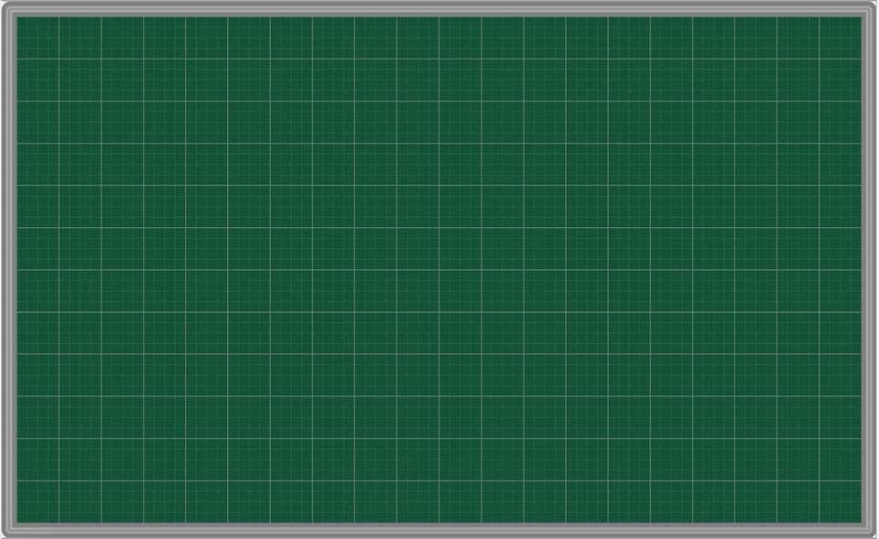
Thứ Năm ngày 05 tháng 10 năm 2023
Tuần 7:
Tiếng Việt
Luyện tập: Mở rộng vốn từ về nhà trường; Câu hỏi

Slide 4
Thứ Năm ngày 05 tháng 10 năm 2023
Tiếng Việt
Luyện tập: Mở rộng vốn từ về nhà trường; Câu hỏi
Luyện tập
Từ ngữ về nhà trường

Slide 5
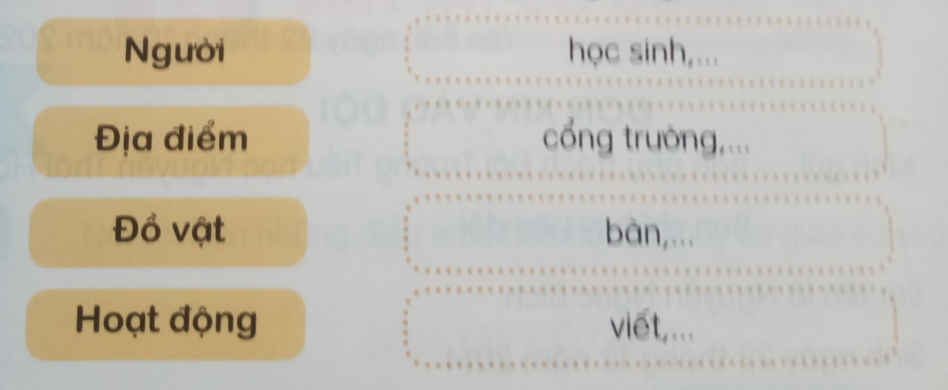
1. Tìm tiếp các từ ngữ về nhà trường trong từng nhóm sau:
Thứ Năm ngày 05 tháng 10 năm 2023
Tiếng Việt
Luyện tập: Mở rộng vốn từ về nhà trường; Câu hỏi

Slide 6
Thứ Năm ngày 05 tháng 10 năm 2023
Tiếng Việt
Luyện tập: Mở rộng vốn từ về nhà trường; Câu hỏi
1. Tìm tiếp các từ ngữ về nhà trường trong từng nhóm sau:
Người
học sinh, thầy giáo, cô giáo, bác bảo vệ, cô lao công, cô tổng phụ trách, thầy hiệu trưởng,...
Địa điểm
cổng trường, sân trường, hành lang, lớp học, thư viện, nhà ăn, nhà xe, hội trường, hồ bơi, vườn cây ăn quả,...
Đồ vật
bàn, ghế, tủ, phấn, bảng, khăn lau, bút, thước, tẩy, sách, vở,...
Hoạt động
viết, đọc, nghe, nói, vẽ, hát, tập thể dục, giơ tay, khoanh tay, cầm sách, đeo cặp,...

Slide 7
Thứ Năm ngày 05 tháng 10 năm 2023
Tiếng Việt
Luyện tập: Mở rộng vốn từ về nhà trường; Câu hỏi
Câu hỏi

Slide 8
Thứ Năm ngày 05 tháng 10 năm 2023
Tiếng Việt
Luyện tập: Mở rộng vốn từ về nhà trường; Câu hỏi
2. Câu nào dưới đây là câu hỏi? Dựa vào đâu em biết điều đó?
a
a. Em đã làm gì để giúp đỡ mẹ?
b. Em đã nhiều lần giúp đỡ mẹ.
c. Hôm nay con giặt áo sơ mi và quần áo lót đi nhé!

Slide 9
Thứ Năm ngày 05 tháng 10 năm 2023
Tiếng Việt
Luyện tập: Mở rộng vốn từ về nhà trường; Câu hỏi
GV chốt: Câu a: Em đã làm gì để giúp đỡ mẹ?
là câu hỏi, vì kết thúc câu là dấu chấm hỏi.
Vì câu có từ để hỏi “làm gì:”
Vì mục đích của câu là để hỏi.

Slide 10
3. Đọc câu chuyện dưới đây và thực hiện yêu cầu.
Hộp bút của Na
Trong hộp bút bé nhỏ có tiếng lao xao. Na ghé tai nghe, có tiếng bút chì:
- Tớ được dùng nhiều nhất nên tớ chỉ còn một mẩu.
Có tiếng tẩy đáp lại:
- Tớ toàn vụn tẩy vì chữa cho cậu. Tớ quan trọng nhất.
Thước kẻ lên tiếng:
- Tớ mới quan trọng. Tớ được dùng nhiều đến mức mờ hết cả số.
Na bối rối mở hộp bút. Cô bé thầm thì:
- Ai cũng quan trọng vì đều là bạn thân của tớ.
(Theo An Hạnh)
a. Hỏi - đáp về các nhân vật trong câu chuyện trên.
M: - Trong hộp bút, ai được dùng nhiều đến mức mờ hết cả số?
- Thước kẻ được dùng nhiều đến mức mờ hết cả số.
b. Ghi lại 1-2 câu hỏi của em và bạn.

Slide 11
Một số câu hỏi – đáp.
Ai? Hỏi:-Trong câu chuyện có những nhân vật nào?
Đáp: -Trong câu chuyện có những nhân vật: Na, bút chì, tẩy, thước kẻ.
Hỏi: - Ai mở hộp bút?
Đáp: Na mở hộp bút.
Cái gì? Hỏi:- Cái gì chỉ còn một mẩu? Đáp:-Bút chì chỉ còn một mẩu.
Hỏi:- Cái gì mờ hết cả số? Đáp: - Thước kẻ mờ hết cả số.
Vì sao? Hỏi: - Vì sao bút chì nghĩ mình quan trọng nhất?
Đáp: -Vì bút chì nghĩ mình được dùng nhiều nhất, nên chỉ còn một mẩu.
Hỏi: - Vì sao bạn nào cũng quan trọng nhất đối với Na?
Đáp: - Vì các bạn đều là bạn thân của Na.
Thế nào? Hỏi:-Na cảm thấy thế nào khi nghe cuộc nói chuyện của các bạn?
Đáp: - Na cảm thấy bối rối khi nghe cuộc nói chuyện của các bạn.
Ở đâu? Hỏi: - Cuộc nói chuyện của các đồ dùng học tập diễn ra ở đâu?
Đáp: - Cuộc nói chuyện diễn ra trong hộp bút của Na.

Slide 12

Vận dụng
- Trò chơi: Rung chuông vàng

Slide 13

* Chọn đáp án đúng nhất trong các câu sau:
Câu 1: Dòng nào dưới đây có từ chỉ người?
a. sinh viên, công nhân, bác sĩ
a
b. Tủ, đồng hồ, máy tính
c. công viên, nhà xe, khách sạn

Slide 14
Câu 2: Dòng nào dưới đây có từ chỉ đồ vật?
a
a. đồng hồ, điện thoại, máy tính
b. bác sĩ, học sinh, giáo viên
c. công viên, sân trường, vườn trường

Slide 15

Câu 3: Dòng nào dưới đây có từ chỉ địa điểm?
a. sinh viên, học sinh, giáo viên
b. chạy , múa hát, tập thể dục
c. công viên, sân trường, nhà hàng
c

Slide 16

Câu 4: Dòng nào dưới đây có từ chỉ hoạt động?
a. giường, dép, cặp
b. giơ tay, chạy, nhảy
b
c. đồng hồ, điện thoại, máy tính

Slide 17
Câu 5: Câu nào dưới đây là câu hỏi?
Hôm nay em đi học.
Hôm nay, ai đưa em đi học?
Hôm nay mẹ đưa em đi học.

Slide 18


Hỏi - đáp về trường học
Chia lớp thành 2 đội: Đội 1 hỏi, đội 2 đáp và ngược lại đội 2 hỏi, đội 1 đáp

Slide 19

Chào tạm biệt quý thầy cô giáo và
các em học sinh !

